Slide 1
MAIL MERGE

Slide 2
Mail merge atau surat masal adalah salah satu fasilitas di Ms Word untuk mempermudah user melakukan pekerjaan dengan hanya membuat satu format surat namun dengan berbagai tujuan alamat dan nama yang berbeda. Tentu hal ini akan sangat mempermudah sekali pekerjaan kita. Kita tidak perlu lagi mengetik satu persatu tujuan dan nama alamat yang dituju, cukup hanya dengan mengetik daftar nama serta alamat yang dikehendaki maka nama, alamat yang dibuat akan langsung bergabung atau merger dengan format surat tadi.

Slide 3
Tidak hanya format surat saja kegunaan mail merge ini, Jika kita mengetik dengan format yang sama atau blanko formulir yang sama namun dengan isian yang berbeda, maka mail merge lah solusinya. Cukup buat format blangko atau formulir yang dikehendaki dan membuat daftar isian formulir, maka sudah cukup. Hasilnya, setiap isian dari formulir tersebut akan silih berganti sesuai dengan daftar yang telah dibuat.

Slide 4
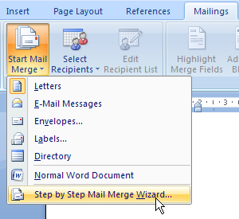
Untuk membuat mail merge berikut ini adalah langkah-langkahnya :
Buat dokumen terlebih dahulu (bisa berupa surat, blangko formulir, atau dokumen yang lain)
Klik ribbon Mailings kemudian klik Start Mail Merge, pilih Step by Step Mail Merge Wizard

Slide 5
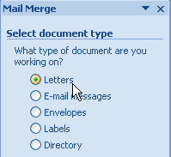
3. Akan muncul panel Mail Merge disebelah kanan jendela Word anda.
4. Pada Select document type pilih Letters kemudian klik Next pada bagian bawah untuk melanjutkan.

Slide 6
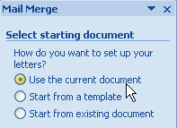
5. Pilih Use the current document kemudian klik Next

Slide 7
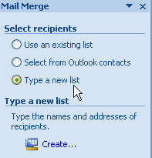
6. Pada pilihan select recipients, jika anda belum membuat daftarnya pilih saja Type a new list kemudian klik Create.

Slide 8
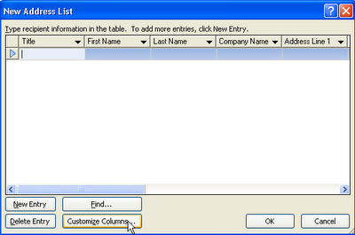
7. Akan muncul jendela New Address list. Untuk memudahkan pekerjaan kita nantinya sebaiknya kolom yang ada dihapus kemudian dibuat kolom isian yang baru sesuai dengan yang dibutuhkan.
a. Klik Customize columns

Slide 9
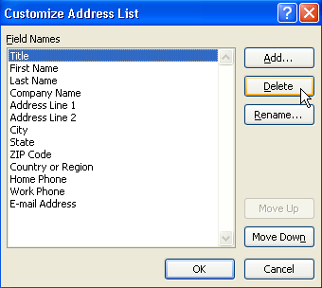
b. Pilih filed name kemudian klik tombol delete, sampai semua nama kolom terhapus.

Slide 10
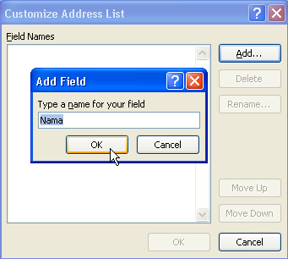
c. Untuk membuat field name baru klik Add kemudian beri nama sesuai dengan kebutuhan (seperti Nama, Alamat, dsb)

Slide 11
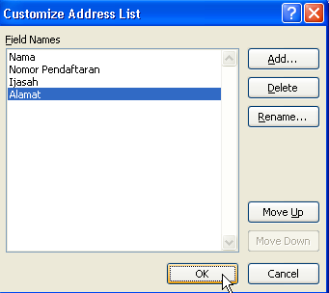
d. Tambahkan beberapa filed sesuai dengan kebutuhan anda.
e. Jika dirasa sudah cukup klik OK

Slide 12
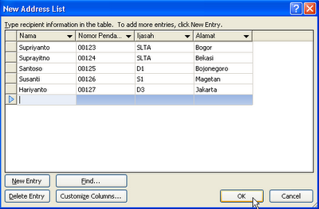
Muncul jendela New address list. Masukkan data-data yang dibutuhkan sampai selesai, kemudian klik OK
Untuk menghapus entry klik pada entry yang mau dihapus kemudian klik delete. Untuk menambah entry baru klik pada new entry.

Slide 13
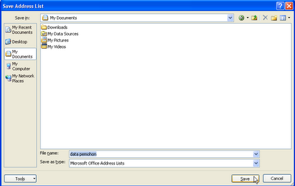
h. Simpan pada folder dimana tempat dokumen tersimpan kemudian klik Save.

Slide 14
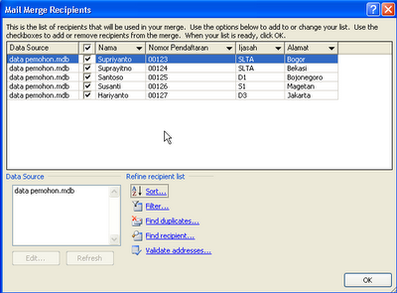
i. Muncul daftar list yang sudah siap untuk dimasukkan. Untuk memasukkan semua beri tanda centang pada kotak yang ada, atau bisa anda pilih sendiri sesuai kebutuhan daftar yang ada dengan menghilangkan tanda centang pada list tersebut.

Slide 15
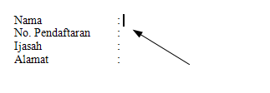
8. Klik Next : Write your letter untuk melanjutkan
9. Sampai disini kita akan memasukkan daftar field yang telah kita buat tadi untuk dimasukkan pada dokumen. Arahkan kursor pada tempat field diletakkan.

Slide 16
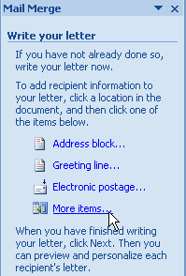
10. Pada pilihan write your letter, pilih More item

Slide 17
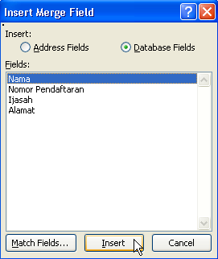
11. Pada jendela yang muncul pilih nama filed sesuai dengan dokumen kemudian klik insert

Slide 18
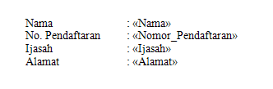
12. Ulangi langkah diatas sampai data diisi dengan field yang sesuai. Sehingga tampilannya akan seperti dibawah ini.

Slide 19
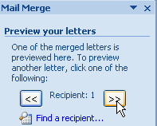
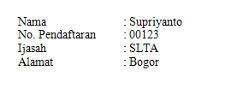
13. Kemudian klik Next untuk melihat hasil merge data. Klik tanda panah kekanan atau kekiri pada preview your letters untuk melihat hasil.

Slide 20
Jika ada yang masih salah datanya bisa diubah datanya pada edit recipient list. Jika sudah cukup klik Next untuk complete the merger.
Terdapat dua pada pilihan complete merger yaitu Print dan Edit individual letters. Jika anda pilih merger print, maka data merger akan langsung dicetak melalui printer. Jika dipilih Edit individual letters maka data akan ditampilkan pada beberapa halaman langsung di Ms Word. Silahkan pilih sesuai kebutuhan.

Slide 21
